Slide 1
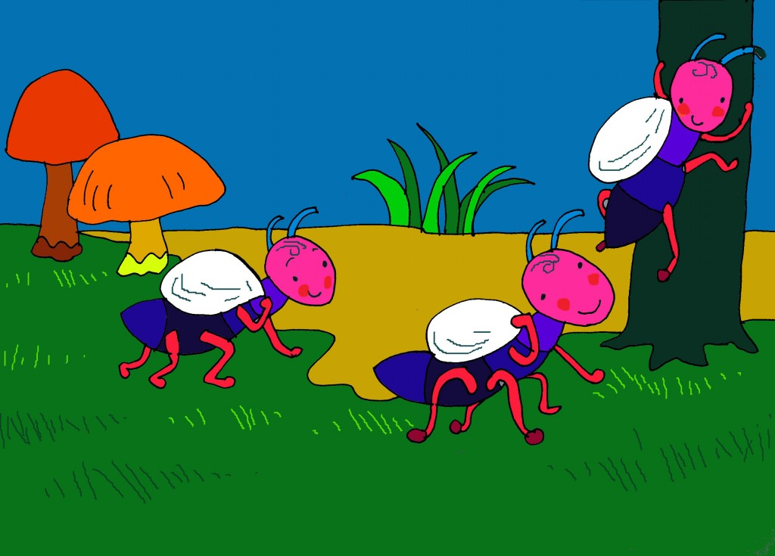
Chủ đề: Thế giới động vật
Bài thơ: Kiến tha mồi
Con Kiến trẻ xíu
Kéo đi từng đàn
Tha nồi mê mải
Chất đầy từng gian
Kiến đi trật tự
Chẳng hề giành nhau
Mỗi khi gặp bạn
Kiến chạm đầu chào

Slide 2
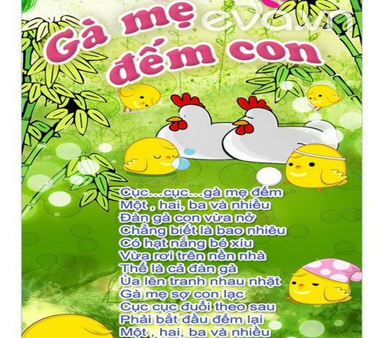

Slide 3

CÂY DỪA
Cây dừa xanh tỏa nhiều tàu
Dang tay đón gió gật đầu gọi trăng
Thân dừa bạc phếch tháng năm
Quả dừa đàn lợn con nằm trên cao
Đêm hè hoa nở cùng sao
Tàu dừa – chiếc lược chải vào mây xanh
Ai mang nước ngọt nước lành
Ai đeo bao hũ rượu quanh cổ dừa
Tiếng dừa làm dịu nắng trưa
Gọi đàn gió đến cùng dừa múa reo
Trời trong đầy tiếng rì rào
Đàn cò đánh nhịp bay vào bay ra
Đứng canh trời đất bao la
Mà dừa đủng đỉnh như là đứng chơi.

Slide 4


Slide 5
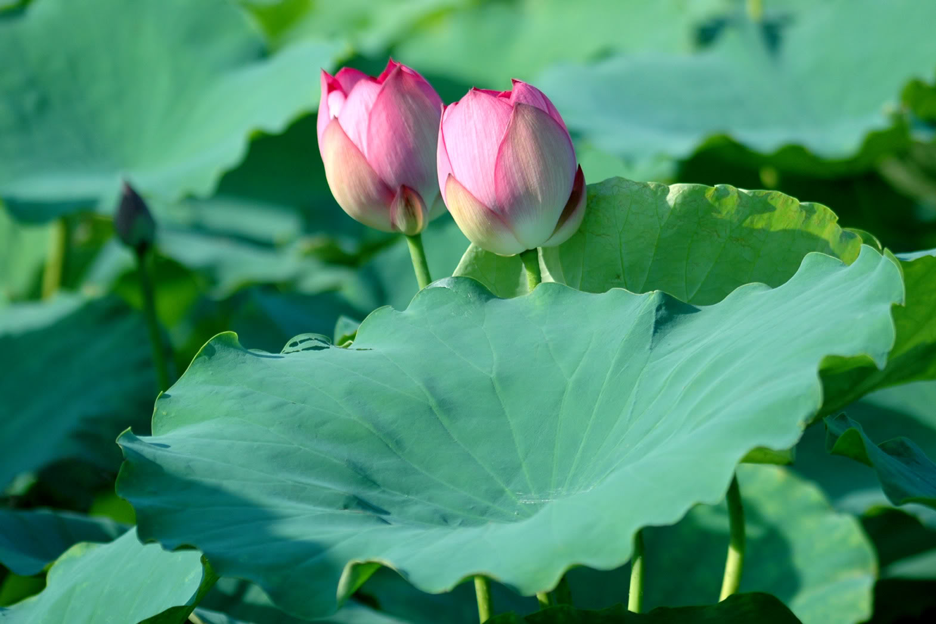
Nước gương
Im sáng
Cá bơi
Im lặng
Chuồn chuồn
Soi bóng
Bé ngồi
Lặng ngắm
Từng cánh
Hoa sen
Hoa thấp
Hoa cao
Hoa trước
Hoa sau
Lấp ló
Nghiêng đầu
Rình xem
Sen nở
Bé chờ

